Slide 1
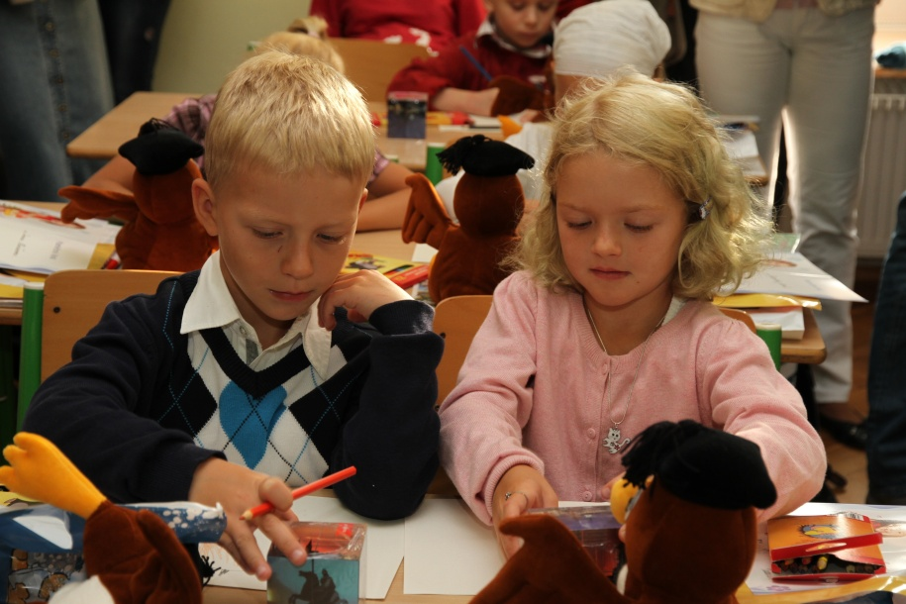
Dvojčata ve Škole Mgr. Eva KutÁČovÁ

Slide 2
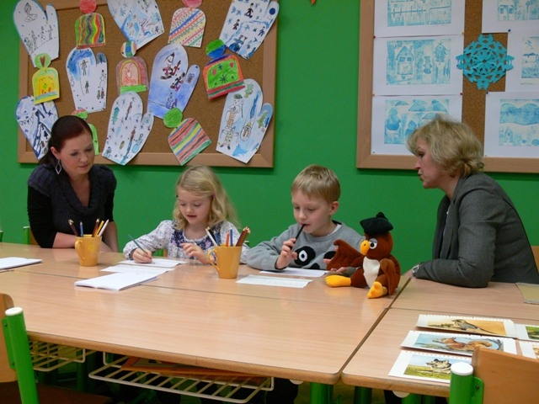
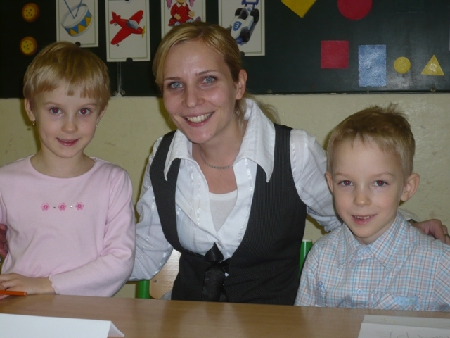
Zápis do školy
Zápis do školy je významnou událostí pro děti i celou rodinu.

Slide 3
Zápisy do ZŠ probíhají v době od 15.1. do 15.2.
Všechny ZŠ v naší republice tedy musí v rozmezí tohoto období vyhlásit termín zápisu budoucích prvňáčků.
Konkrétní termín a čas zápisů si stanoví vedení jednotlivých škol.
K zápisu musí jít povinně děti, které do zahájení školního roku dovrší 6. rok věku.
Dobrovolně děti, které dovrší 6 let do konce daného kalendářního roku, a to na základě písemné žádosti rodičů s přiloženým souhlasem PPP (pedagogicko-psychologická poradna) o způsobilosti nástupu dítěte do školy. Dobrovolně nadané děti, kterým bude do konce daného kalendářního roku pouze 5 let. Šesti let dosáhnou tyto děti až v období leden-červen následujícího kalendářního roku. V těchto případech musí být písemná žádost rodičů doložena nejen doporučením PPP, ale i doporučením odborného lékaře. Podruhé k zápisu také přijdou děti, které při minulém zápisu dostaly odklad povinné školní docházky.

Slide 4
Zápis u dvojčátek
Je více možností jak zajistit, aby byl zápis pro každé z dvojčat jedinečným zážitkem:
Obvykle se konají zápisy ve dvou po sobě následujících dnech – je možné jít s každým z dvojčat samostatně.
Využít tatínka, prarodiče a každý jde s jedním dvojčetem.
U zápisu bývá více paní učitelek – každé dvojče může mít při zápisu „svoji“ paní učitelku.

Slide 5
Rizika společného zápisu:
Jedno z dvojčat je průbojnější a druhé se může cítit odstrčené.
To dvojče, které je průbojnější a komunikativnější, pak může být hodnoceno jako „zralejší“, „chytřejší“, „připravenější do školy“.
Méně zkušené paní učitelky mohou v „dobré víře“ děti srovnávat, hodnotit……

Slide 6
Školní zralost
Pojem školní zralost v sobě zahrnuje několik rovin:
Zralost fyzická (tělesná) a zralost psychosociální.
Zralost fyzická, tělesná:
Tu společně se zdravotním stavem posuzuje většinou dětský lékař.
Dítě by mělo vzrůstem i fyzickými dispozicemi odpovídat věku šesti let.
Drobné, malé děti mohou být ohroženy zvýšenou únavností, ale i pocity méněcennosti v kolektivu vyspělejších dětí.
Právě dvojčátka mohou být celkově drobnější (vyšší počet předčasných porodů…., i když výjimky samozřejmě jsou).

Slide 7
Zralost psychosociální:
Zralost psychická – zahrnuje více faktorů: rozumová, mentální vyspělost, rozvoj analyticko-syntetické činnosti nejen v myšlení, ale i ve vnímání – schopnost postřehovat části a celek, rozpoznávat první a poslední písmeno ve slově, slova skládat z písmen a rozkládat, úroveň kresby, koordinace oko – ruka (vizuo-grafomotorická koordinace), úroveň soustředění na samostatnou práci, účelnost pohybů, usměrňování impulzivity, schopnost podřídit se autoritě a skupině.

Slide 8
Zralost sociální:
Dítě má být v tomto věku již schopno trávit delší čas mimo rodinu (pokud jsou dvojčata ve škole spolu, pak vlastně nejsou nikdy sami)
Má snést oddálení vyplnění svých přání, případně unést i neúspěch
Zvládat základy sebeobsluhy
Posuzuje se přecitlivělost, úzkostnost, impulzivita, neklid, emoční problémy, deprivace, nepodnětnost rodinného prostředí - všechny tyto faktory mohou školní úspěšnost dětí ovlivňovat.

Slide 9
Odklad školní docházky (OŠD)
Odklad povinné školní docházky je upraven v § 37 školského zákona.
Odklad uděluje dítěti ředitel školy na základě písemné žádosti rodičů, ke které dokládají doporučující posouzení školského poradenského zařízení (PPP nebo SPC) a odborného lékaře.
Začátek povinné školní docházky lze odložit nejdéle do zahájení školního roku, v němž dítě dovrší 8. rok věku.

Slide 10
ŠKOLNÍ ZRALOST U DVOJČAT
V každém případě je třeba posuzovat školní zralost každého z dvojčat individuálně.
Pokud si rodiče nejsou jisti s tím, zda by měly mít jejich děti odklad či jít do školy bez odkladu, mohou jistě využít více možností, kde získat informace:
- důležitým zdrojem informací o tom, jak jsou schopné děti pracovat v kolektivu vrstevníků jsou bezesporu paní učitelky v MŠ, které děti znají většinou již více let, sledují jejich vývoj, dokáží odhadnout s jakými činnostmi by mohly mít po nástupu do školy problém
- paní učitelky během zápisu, kdy mají srovnání s ostatními dětmi, ale výkony dětí mohou být ovlivněny novou situací, neznámým prostředím, časovým tlakem….

Slide 11
- dětský lékař, případně další odborníci, kteří s dítětem pracují – logoped, psycholog, odborní lékaři…
K žádosti o OŠD musí být dodáno dle platné legislativy doporučení školského poradenského zařízení (PPP, SPC), žádost o OŠD musí rodiče doručit ŘŠ do 31.5. kalendářního roku. Není tudíž nutné, aby měli rodiče doporučení k OŠD již k zápisu do školy, není to ani vhodné, protože právě v tomto období mohou děti udělat za krátký časový úsek (např. ¼ roku) i poměrně velký pokrok.

Slide 12
OŠD jen u jednoho dvojčete?
Při zjišťování připravenosti dětí na školní docházku může nastat situace, že bude nezralé pouze jedno dvojče.
Jak se rozhodnout v takové situaci?
Pokud je ve vývoji dětí výrazný rozdíl – jedno z dvojčat je handicapováno (psychicky nebo fyzicky) pak je u tohoto dvojčete vhodnější využít OŠD a druhé (zralejší) dvojče nastoupí do školy.
V případě, že není handicap jednoho dvojčete příliš výrazný, jeví se jako vhodnější požádat o OŠD u obou dvojčat a „rok navíc“ využít pro podporu odlišných zájmů a aktivit dvojčat v podobě různých kroužků.
Dvojče s OŠD může celou školní docházku pak čelit dotazům, proč šlo do školy později, zda je „hloupější“?… Vždy je však třeba zvažovat více faktorů a podmínek.

Slide 13
Do školy společně, nebo zvlášť ?
Ve školách, kde nejsou paralelní ročníky se rodiče nemusí touto otázkou zabývat.
Pokud jdou děti do větších škol, jistě si většina rodičů tuto otázku položí.
Většinou bývá zažité, že jdou dvojčata společně do jedné třídy.
V současné době se také stává, že mohou být dvojčata v každé z paralelních tříd.

Slide 14
Společně ve třídě – VÝHODY A NEVÝHODY
VÝHODY:
určitě pro rodiče – stejný rozvrh, stejné úkoly, jedny třídní schůzky
pro děti je výhodou, že jdou do školy jako „tým“, silný tandem
NEVÝHODY:
u jednovaječných dvojčat – problém s jejich rozlišením, možnost záměny, „podvádění“
časté je srovnávání dvojčat učiteli i mezi sebou navzájem (rivalita)
dvojčata se více spoléhají na sebe navzájem, jedno se „veze“, druhé zajišťuje servis (zápisy úkolů…), mohou opisovat….
Notes:
Zařízení se musí zabývat i prostředím vzdělávání, nejen programem. Musí se vyjádřit k potřebě přidané hodnoty. Je to i dnes ve vyhlášce č. 73/2005 Sb.

Slide 15
Co zvážit při úvaze o rozdělení dvojčat ?
Sociální zralost dětí – vazby na kamarády, zda jsou zvyklá na docházku do MŠ (jak se tam děti projevovaly pokud bylo např. jedno dvojče nemocné a do školky šlo jen jedno….), zda jim nečiní problém být někde sami (bez druhého dvojčete).
VÝHODY ROZDĚLENÍ:
Větší samostatnost, zodpovědnost a nutnost spoléhat se na sebe.
Vyhnou se srovnávání (od učitelů, spolužáků, doma se ale mohou srovnávat navzájem a také rodiče je mohou srovnávat).
Nepletou se učitelům a učitelé a spolužáci v nich vidí samostatné jedince a ne „dvojčata XY“.
Notes:
Odbočka – individuální integrace žáků s programem základní školy speciální

Slide 16
NEVÝHODY ROZDĚLENÍ:
Především pro rodiče nastávají organizační problémy – různá doba vyučování, odlišné úkoly, dvojí třídní schůzky….
I děti si mohou závidět, že např. jedno dvojče nemá úkoly a druhé ano….
KONEČNÉ ROZHODNUTÍ – ROZDĚLIT – ANO – NE ?
Je vhodné se zeptat i dětí – jak by se cítili spolu či sami. Zvážit jejich vzájemný vztah, zda si navzájem přejí úspěch, zda si závidí, srážejí se, je mezi nimi zvýšená rivalita…..

Slide 17
ŠKOLNÍ LÉTA
To, zda jsme udělali dobře s rozdělením, či naopak s nerozdělením dvojčat většinou ukáže až čas.
Je vhodné si uvědomit, že nic není konečné řešení a v průběhu školní docházky je možné si tuto otázku položit vícekrát.
Jsou možnosti nechat dvojčata společně na 1. st. ZŠ a rozdělit je na 2. stupeň, kde se nabízí možnosti přechodu na víceletá gymnázia či na ZŠ s nějakou specializací (rozšířená výuka jazyků, M, programování…).
Je také možné nechat děti ve škole společně a jejich individualitu podporovat v rámci rozdílných zájmových aktivit.

Slide 18
Další možná témata:
Vyšší výskyt specifických poruch učení (dyslexie, dysgrafie…) a chování – projevy poruchy pozornosti, hyperaktivity, dříve označované jako LMD.
Nevhodný přístup učitelů – srovnávání a porovnávání navzájem, braní dvojčat jako „jednotky“, oslovování dvojčat společně, společné zkoušení, posazování je spolu….
Puberta u dvojčat – dvojnásobná, nebo delší dobu (v případě páru), vztahy mezi dvojčaty navzájem, „spojenectví“ proti rodičům…

Slide 19
Použitá literatura:
Verecká, N.: Jak pomáhat dětem při vstupu do školy, nakl. Lidové noviny, 2002
Žáčková, H., Jucovičová, D.: Děti s odkladem školní docházky a jejich úspěšný start ve škole, nakl. D+H, 2007
Rulíková, K., Dvojčata. Jejich vývoj a výchova, nakl. Portál, 2002

Slide 20
DĚKUJI ZA POZORNOST

